Slide 1
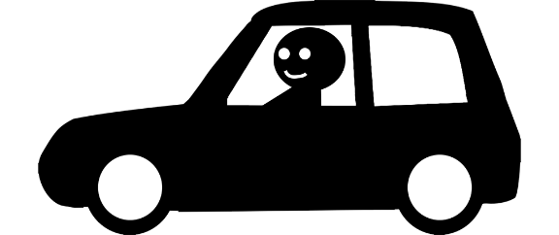
一定以上の飛行時間であること
一定以上の高さであること

